Slide 1



常州市新北区安家中心小学 陈鑫
Notes:
当前页面由口袋动画“全文动画”特效，一键生成。
更多动画特效、福利、资源，请搜索、关注访问口袋动画.
官网主页：www.papocket.com

Slide 2
目 录
CONTENTS
01
从体而育
02
以体育人
Notes:
当前页面由口袋动画“全文动画”特效，一键生成。
更多动画特效、福利、资源，请搜索、关注访问口袋动画.
官网主页：www.papocket.com

Slide 3

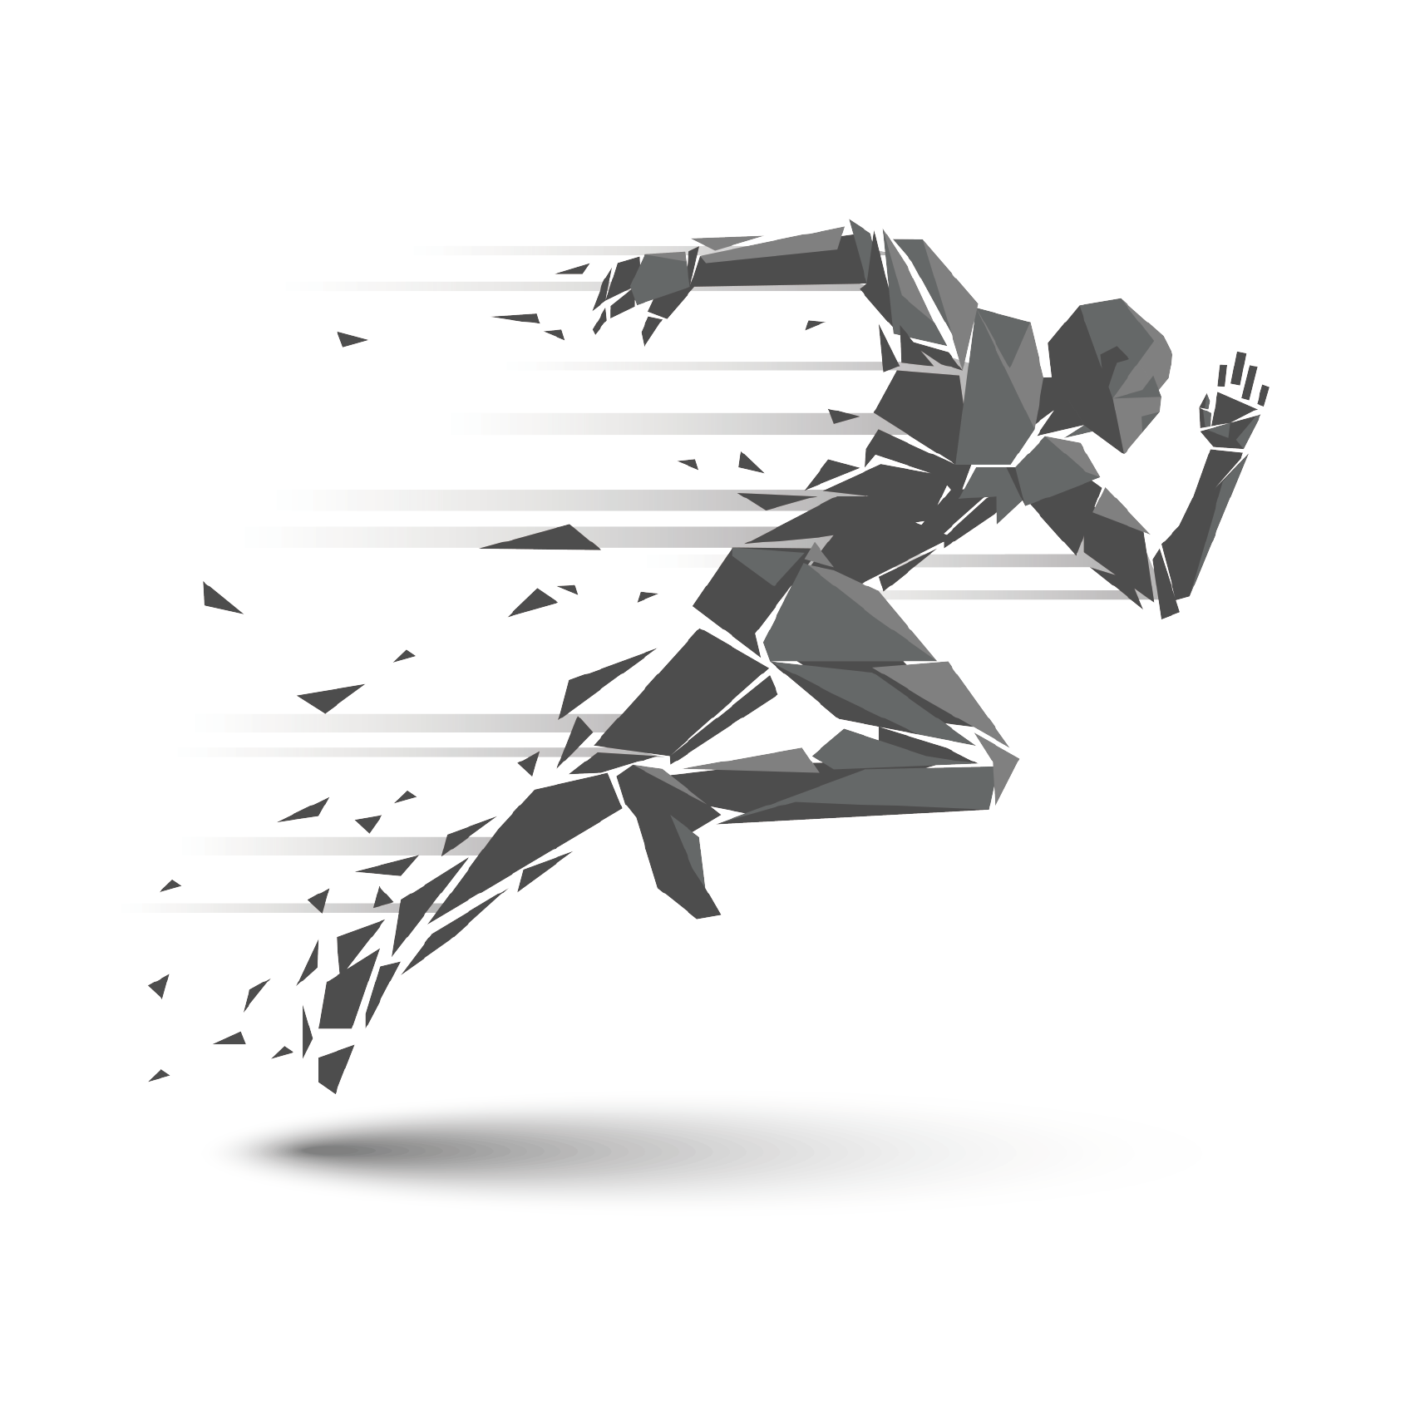
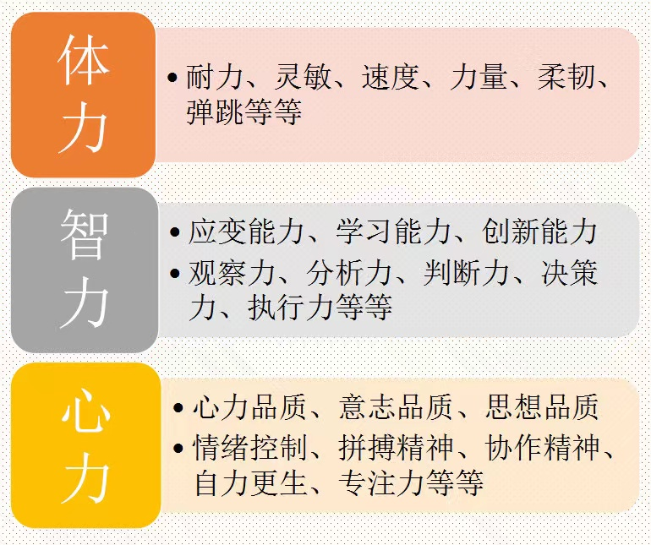
体育的体不单指身体，应该包括三个方面：
Notes:
当前页面由口袋动画“全文动画”特效，一键生成。
更多动画特效、福利、资源，请搜索、关注访问口袋动画.
官网主页：www.papocket.com

Slide 4
《关于学生体质健康》
增强体质，健全人格，锤炼意志，享受乐趣。
——习近平
Notes:
当前页面由口袋动画“全文动画”特效，一键生成。
更多动画特效、福利、资源，请搜索、关注访问口袋动画.
官网主页：www.papocket.com

Slide 5
PART 01
从体而育
Notes:
当前页面由口袋动画“全文动画”特效，一键生成。
更多动画特效、福利、资源，请搜索、关注访问口袋动画.
官网主页：www.papocket.com

Slide 6
想让每位学生掌握1-2项运动技能，以能力为先积极发展学生体育，在课堂上突出热身方法专项性，教学方法专项性，融入更多情境化教学。抓住关键问题，以能力为基础，以问题为导向，通过小组合作完成任务式训练。课堂中实现教师从指导者变成参与者，让学生从参与者变成指导者。
Notes:
当前页面由口袋动画“全文动画”特效，一键生成。
更多动画特效、福利、资源，请搜索、关注访问口袋动画.
官网主页：www.papocket.com

Slide 7
《体育之研究》
体育指导，配德育与智育，而德智皆寄于体，无体是无德智也。
——毛泽东
Notes:
当前页面由口袋动画“全文动画”特效，一键生成。
更多动画特效、福利、资源，请搜索、关注访问口袋动画.
官网主页：www.papocket.com

Slide 8
PART 02
以体育心
Notes:
当前页面由口袋动画“全文动画”特效，一键生成。
更多动画特效、福利、资源，请搜索、关注访问口袋动画.
官网主页：www.papocket.com

Slide 9
以体育教育为基础，承载德育教育
灵活运用教学内容
进行德育教育
以人为本，
注意教师示范作用
01
03
05
02
04
善于利用集体活动
培养学生们的荣誉感
和集体主义精神
运用榜样的力量，
激发学生学习得兴趣，养成良好的习惯
把课堂纪律变成
德育教育的主阵地
Notes:
当前页面由口袋动画“全文动画”特效，一键生成。
更多动画特效、福利、资源，请搜索、关注访问口袋动画.
官网主页：www.papocket.com

Slide 10
在体育教学中渗透德育教育有利于培养学生养成自主学习、自觉锻炼的习惯
在体育教学中渗透德育教育
有利于培养学生的团队意识
在体育教学中渗透德育有利于培养学生形成公平竞争意识
在体育教学中渗透德育教育有利于培养学生诚信、友善的品质
Notes:
当前页面由口袋动画“全文动画”特效，一键生成。
更多动画特效、福利、资源，请搜索、关注访问口袋动画.
官网主页：www.papocket.com

Slide 11

感谢聆听
恳请指正
Notes:
当前页面由口袋动画“全文动画”特效，一键生成。
更多动画特效、福利、资源，请搜索、关注访问口袋动画.
官网主页：www.papocket.com

